Slide 1
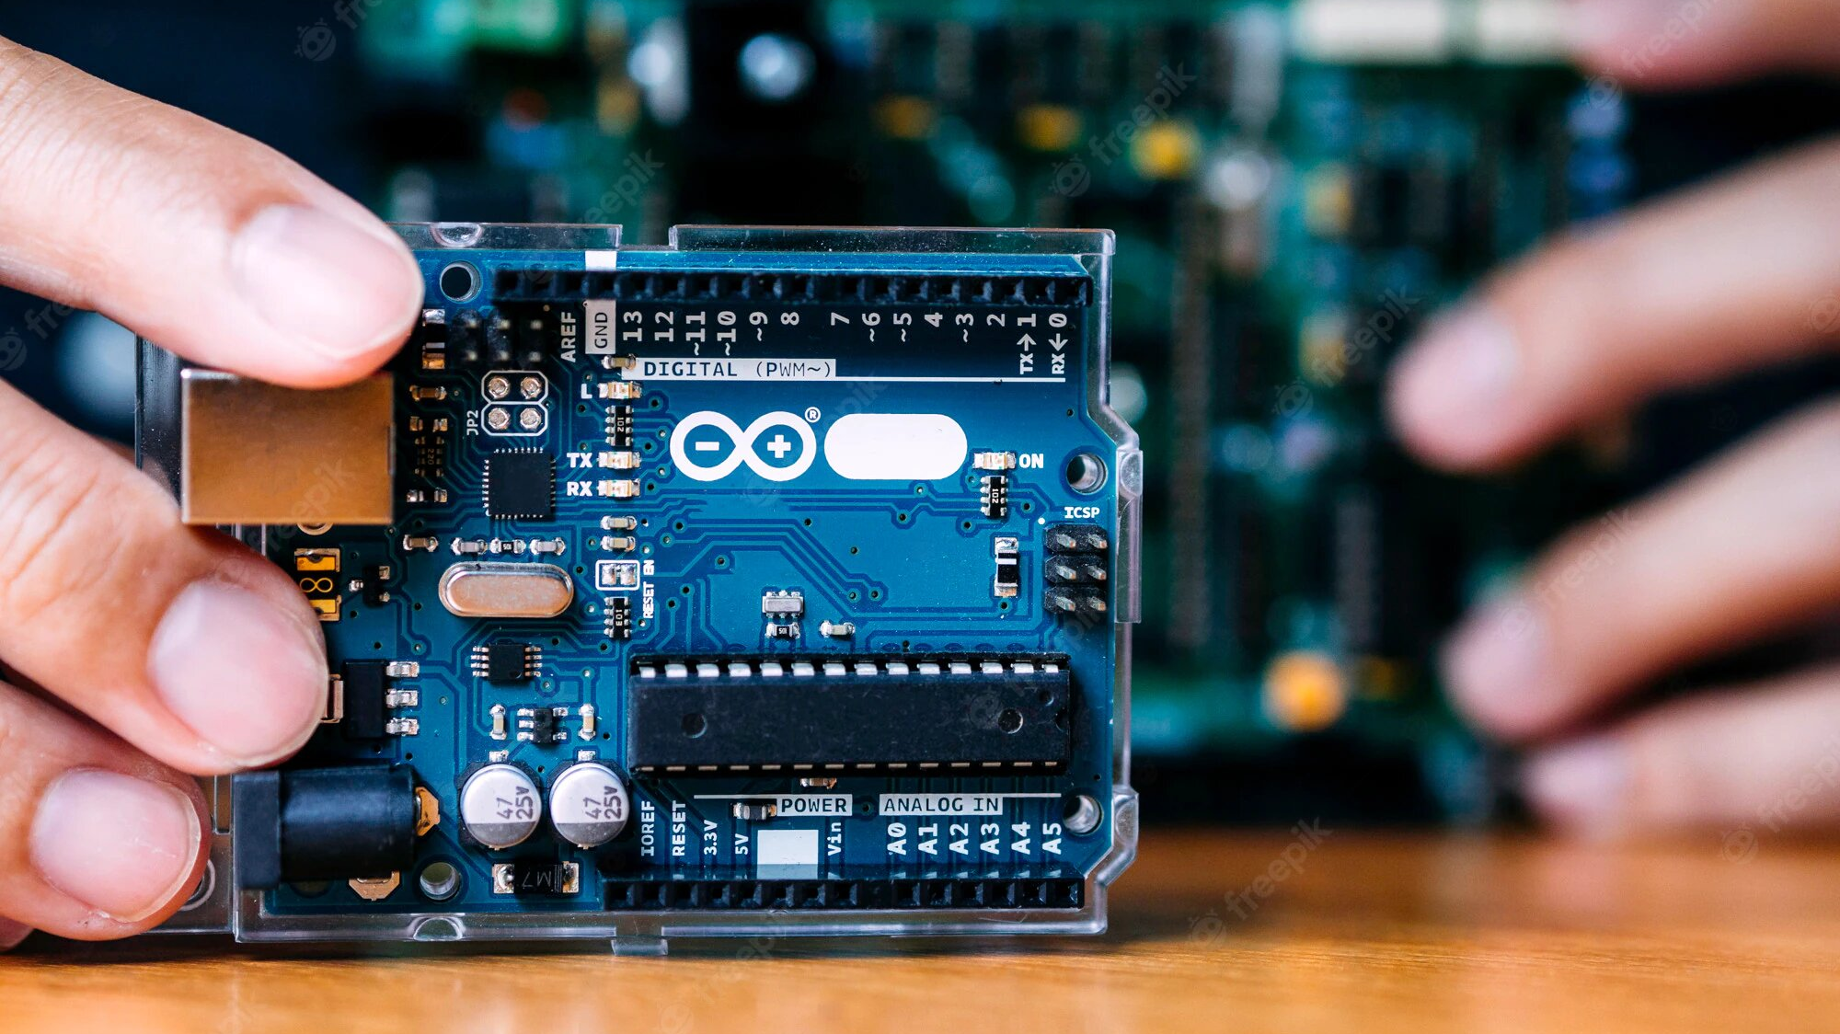
Robot d’intervention en milieu hostile Piloter les moteurs
Martin PEYCELON

Slide 2


Sommaire
Étude de projet
Présentation détartiner « piloter les moteurs »
Finalité du projet

Slide 3


Étude de robot
Echantillons contaminées: balles de ping-pong
Lieu d’intervention: dans une usine après un incendie
Pilotage a distance: MIT AI2 Companion/ Bluetooth

Slide 4
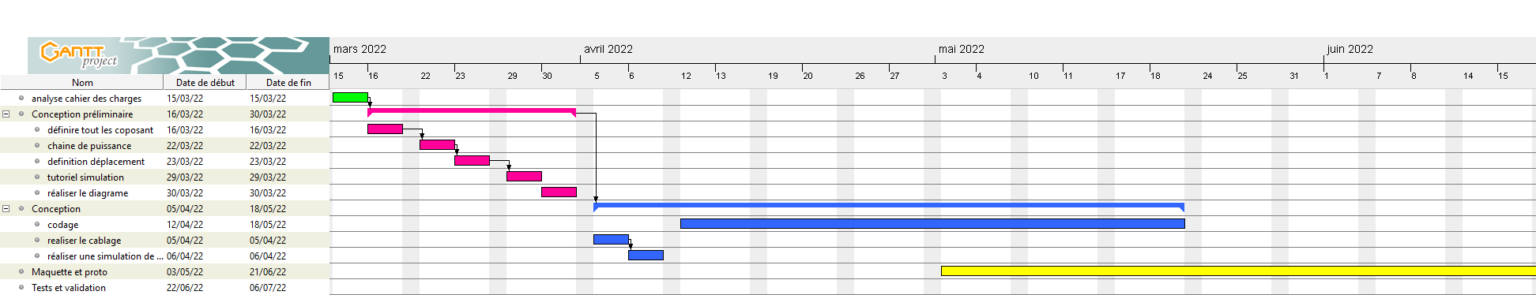

Gantt

Slide 5
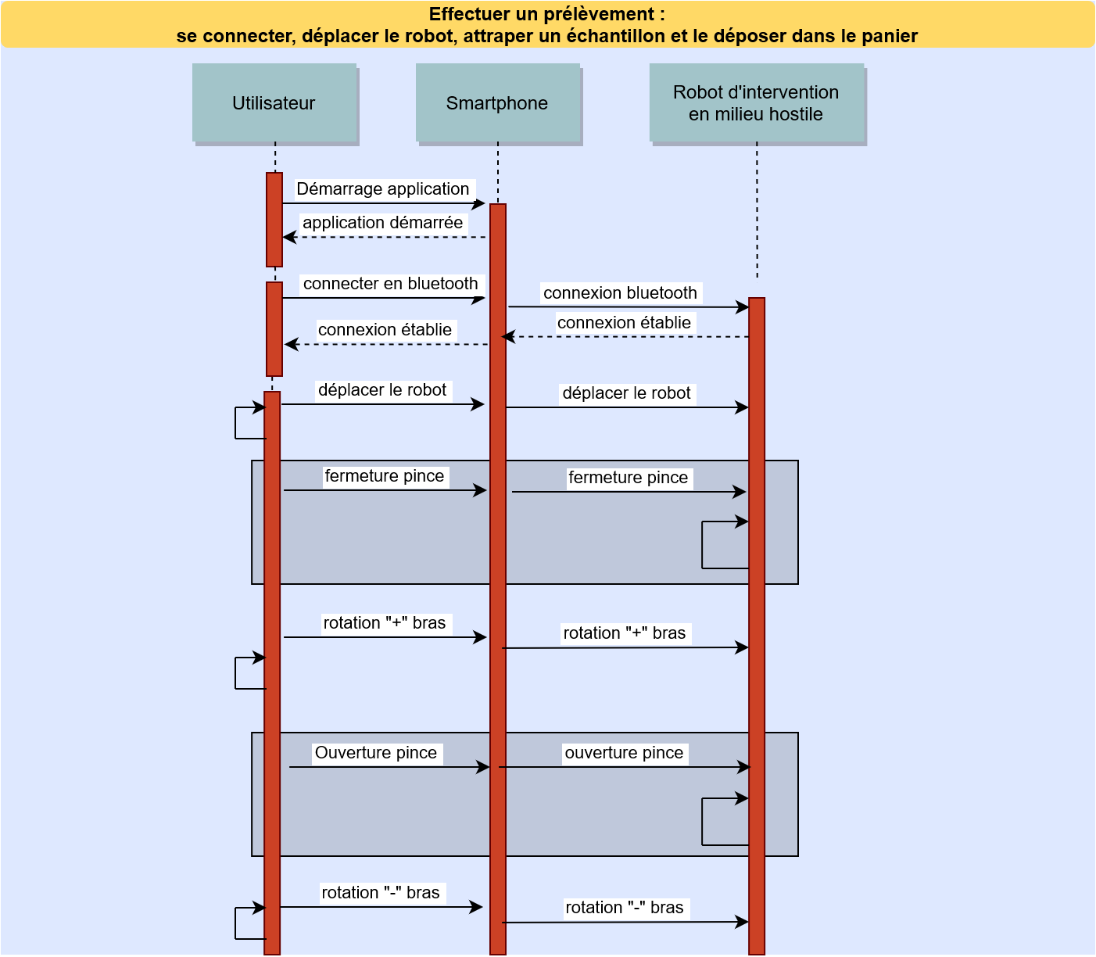
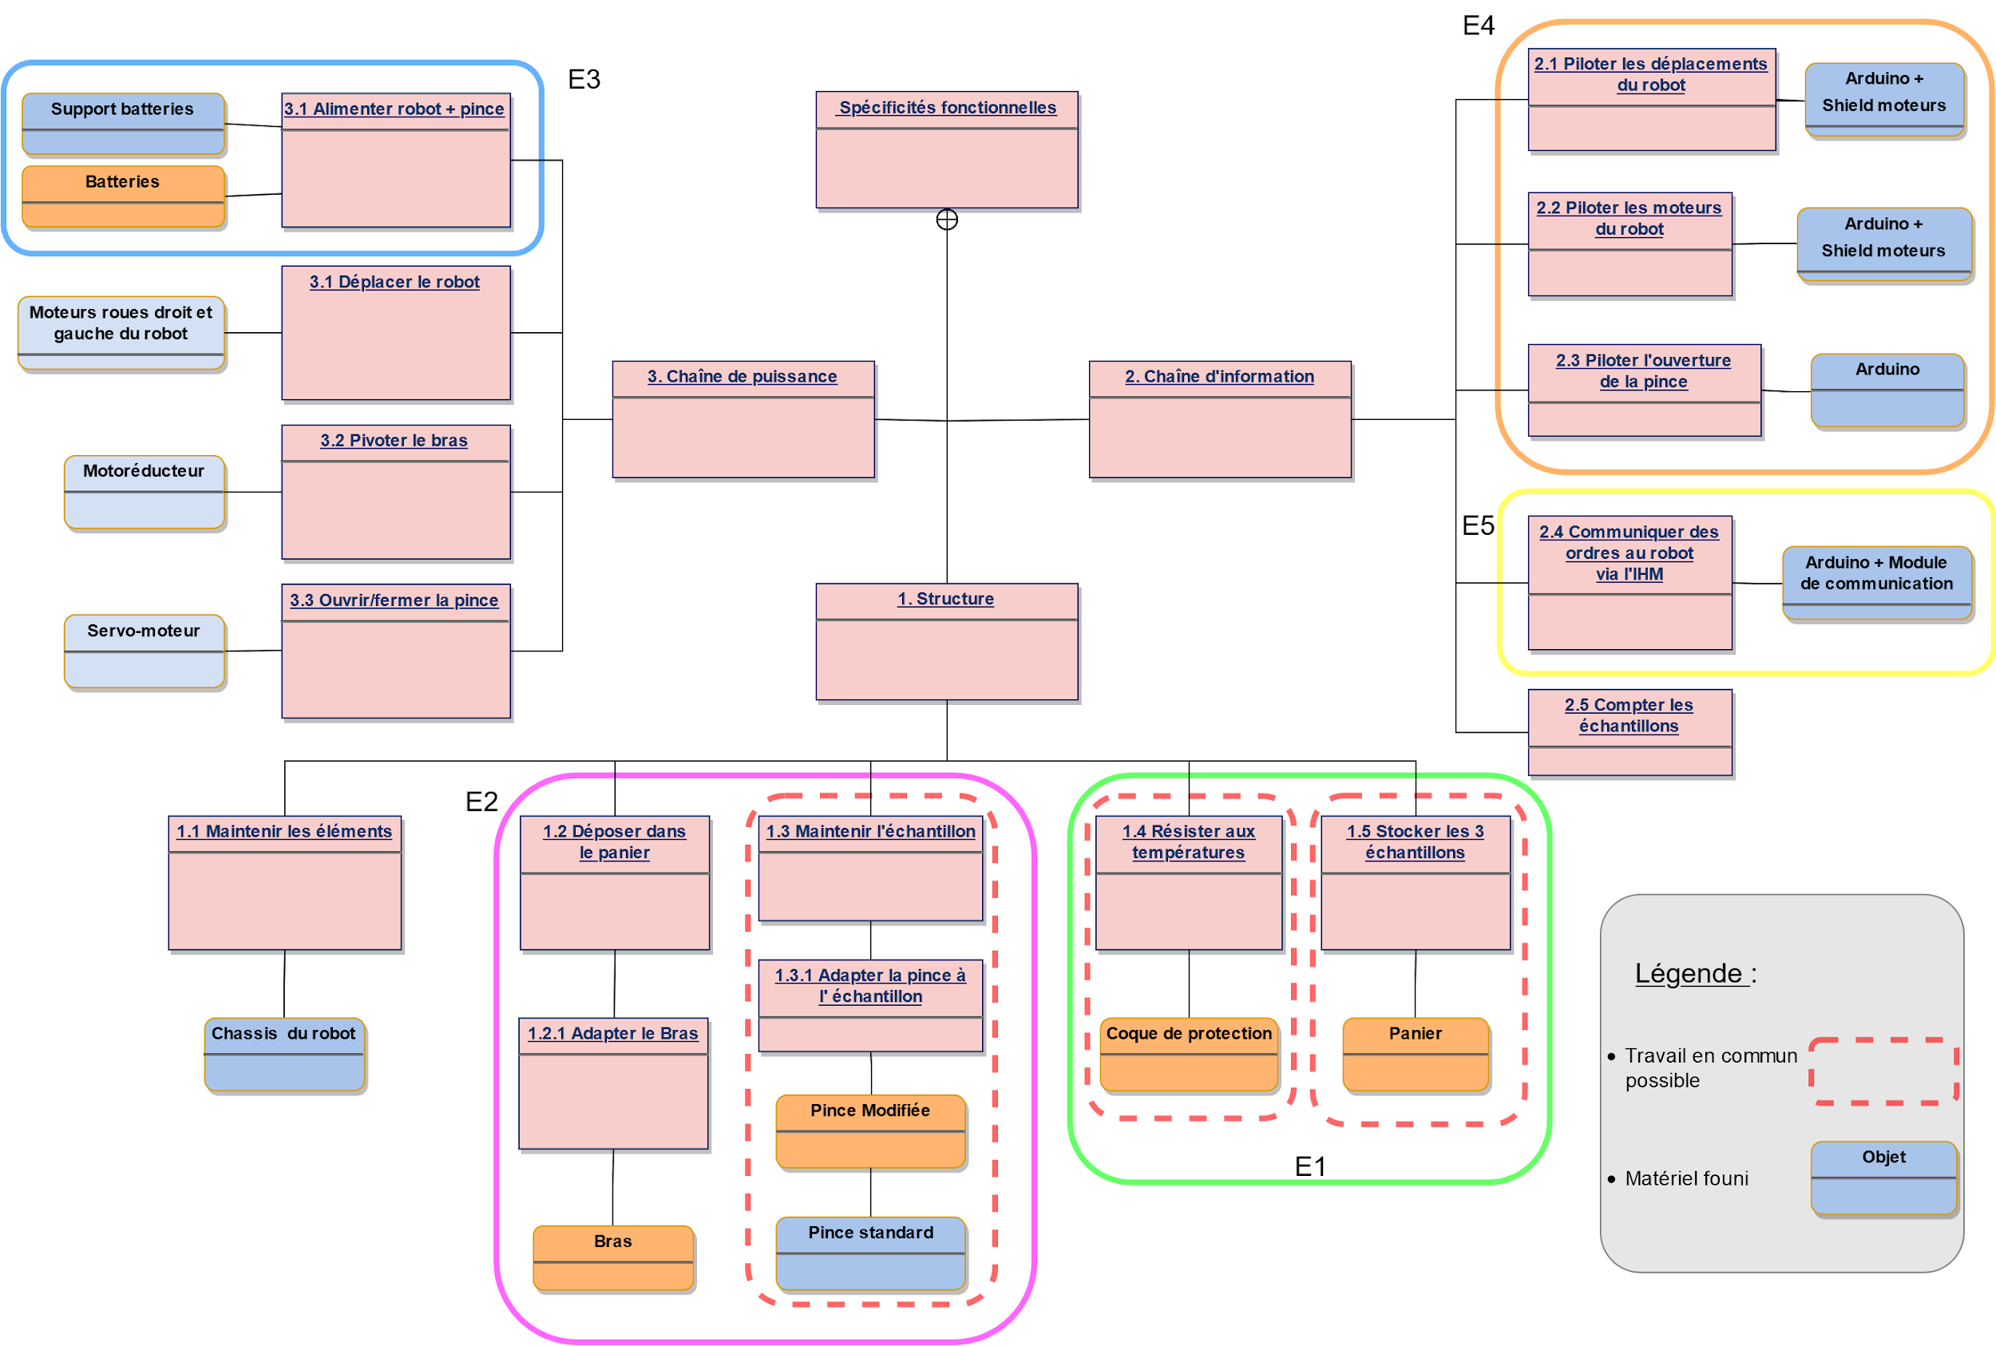
Analyse du cahier des charge

Slide 6


Définit tout les composant

Slide 7
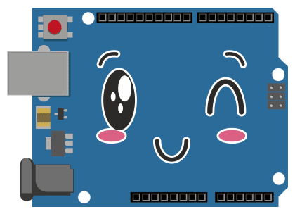
Arduino
La carte Arduino est une plateforme de prototypage open-source baser sur architecture ARM et ce programme en C et C++ deux langage proche du langage machine

Slide 8
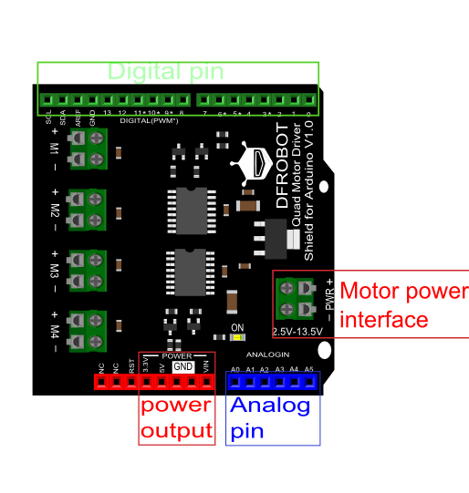
DRI0039
Le DRI0039 est un contrôleur moteur DC compacte, prouvent contrôler 4 monteur et gère le PWM et se contrôle par l’Arduino

Slide 9
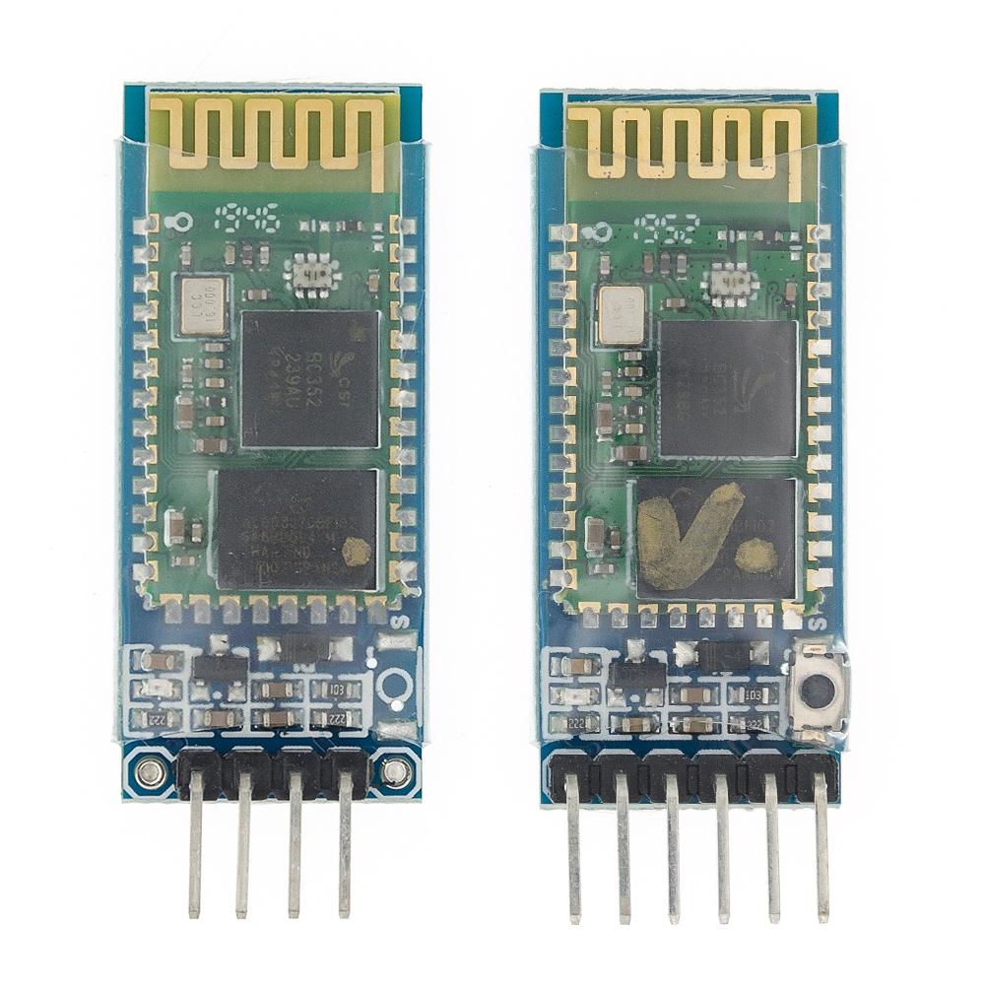
HC06
Le HC06 est une car de communication Bluetooth connu, pas cher, performante qui s'intègre bien avec Arduino

Slide 10
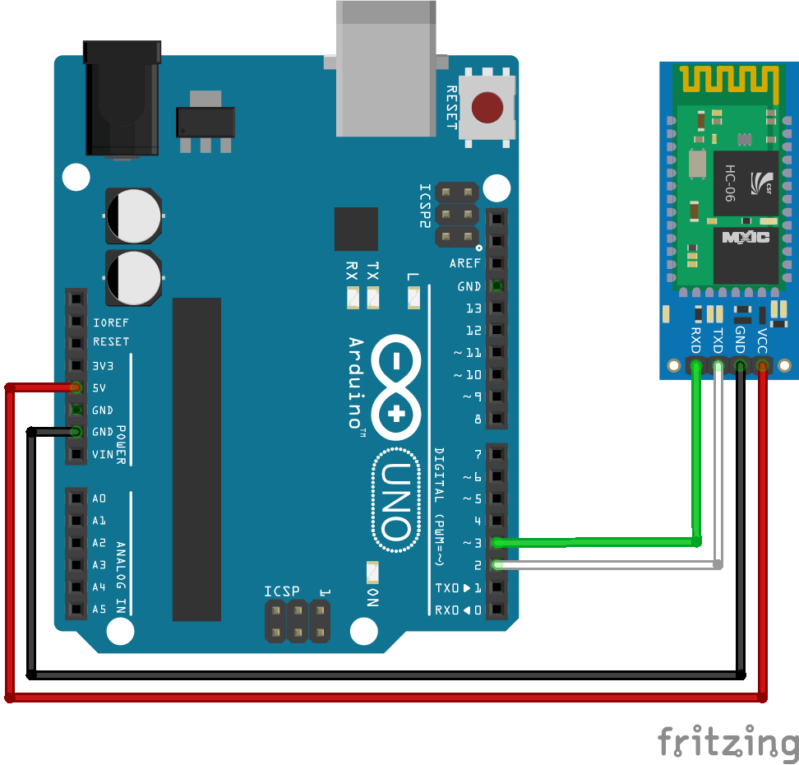
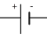
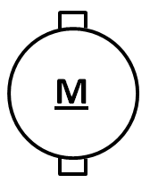


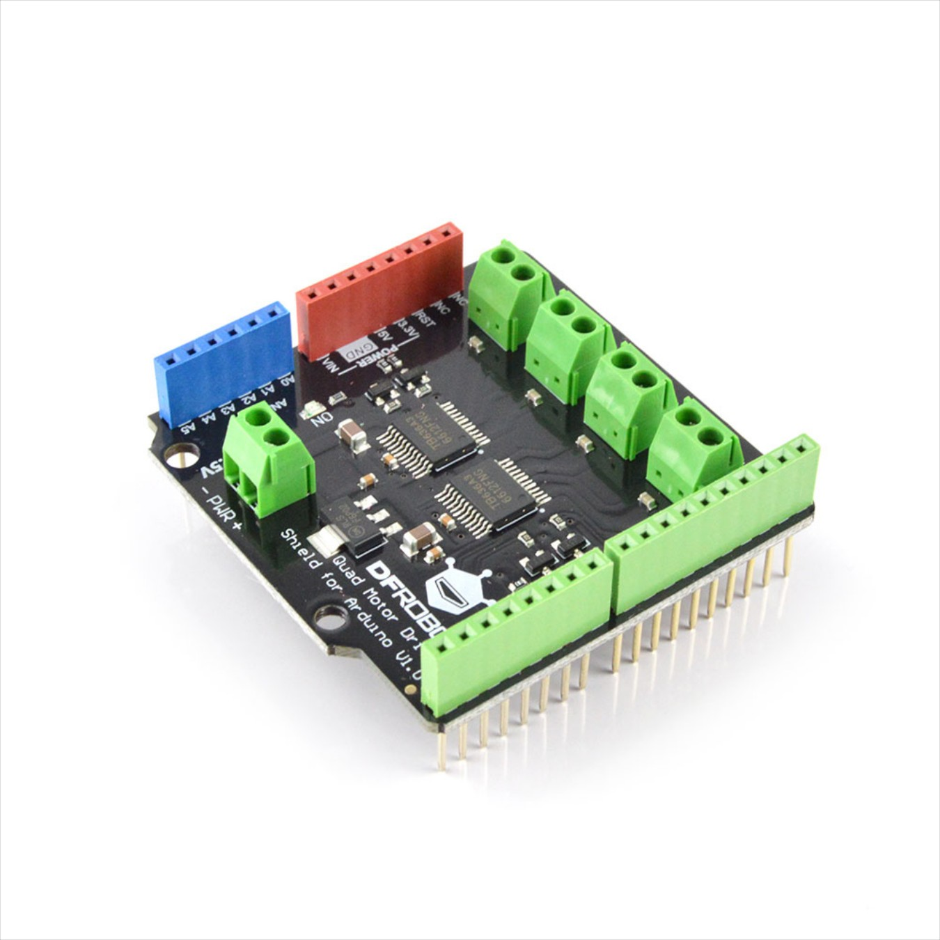
CHAINE DE PUSSANCE
Bras position basse
ALIMENTER
DISTRIBUER
CONVERTIR
TRANSMETTRE
AGIR
…
…
…
Acumulateur x6
Pont en H
Moteur x3
Vise sans fin
prototype
Bras position haute
Tension :1,2V
Capacité : 2500mAh
2.5V -13.5V
Tension : 5V
Rapport de réduction : 1:48
Longueur : 16 cm

Slide 11
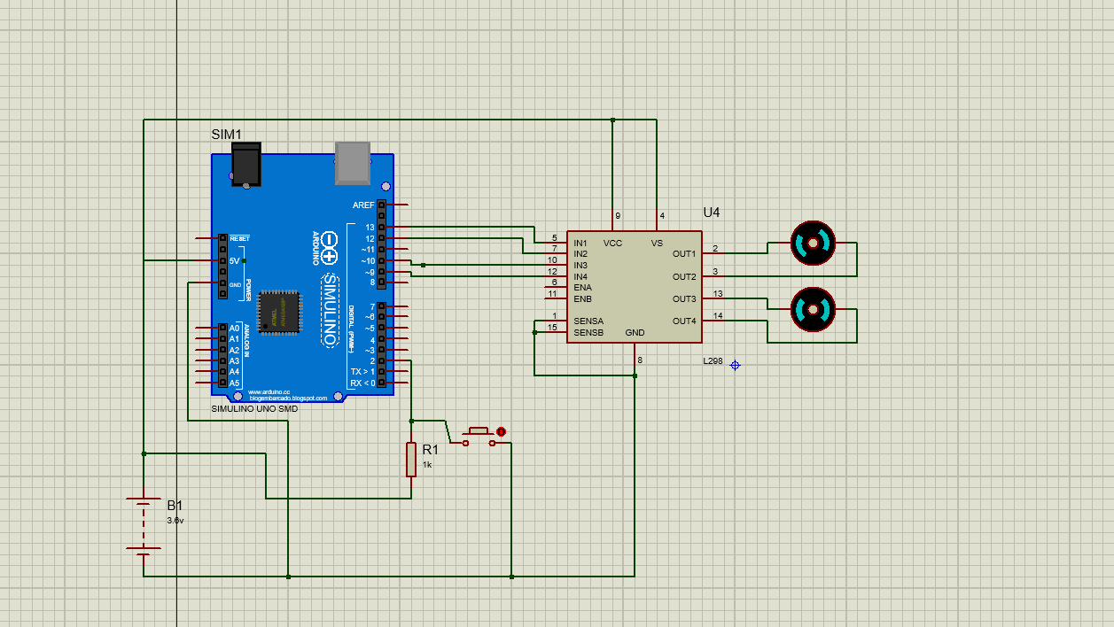
Simulation sur Proteus avec un L298

Slide 12
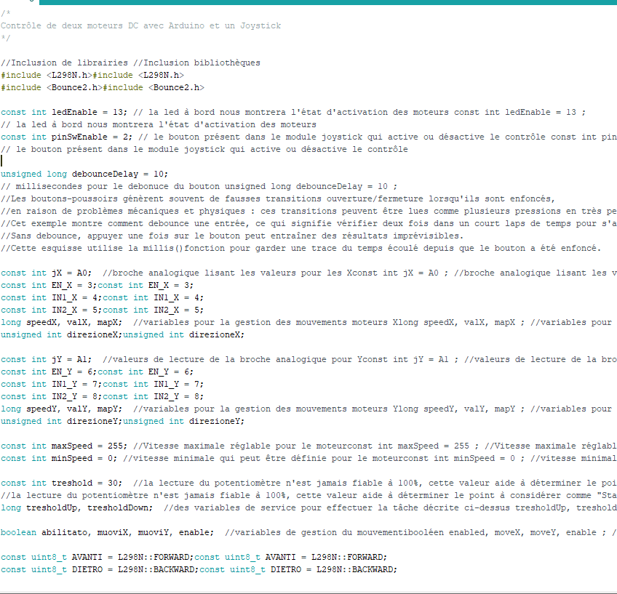
Simulation de Code pour un L298
Problème:
-Proteus sur changer donc pas de possibilité de test le code.
Solution :
-Faire le schéma et réaliser le câblage pour test en vrait

Slide 13
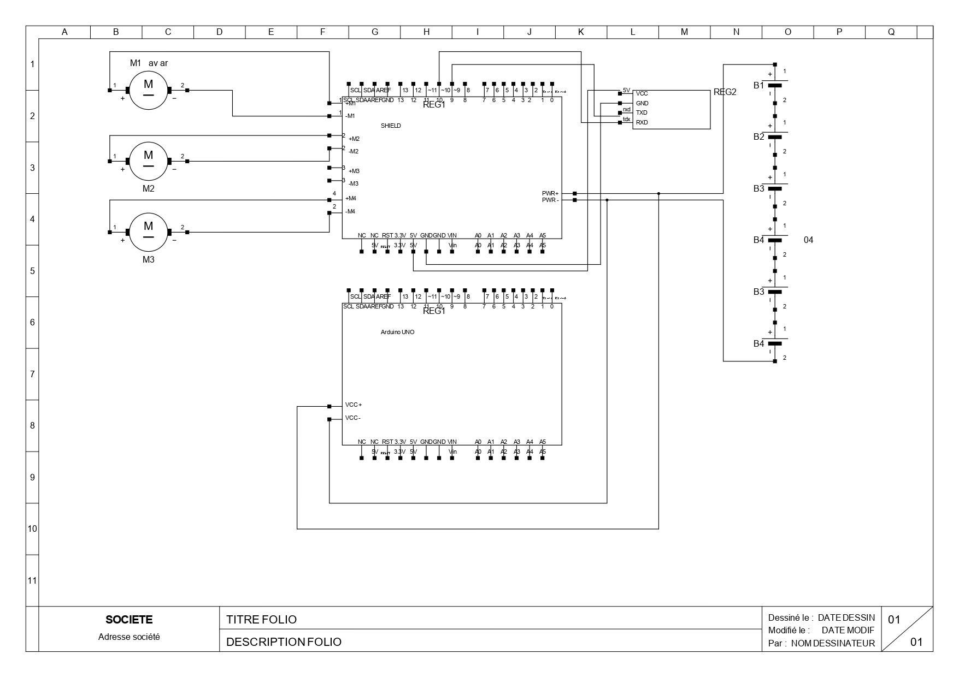
Schéma de câblage Arduino+DRI0039+HC06
Problème:
-Pas de communication entre HC06 et Arduino.
Solution :
-Mettre TX de Arduino sur RX du HC06 et RX Arduino sur TX du HC06

Slide 14
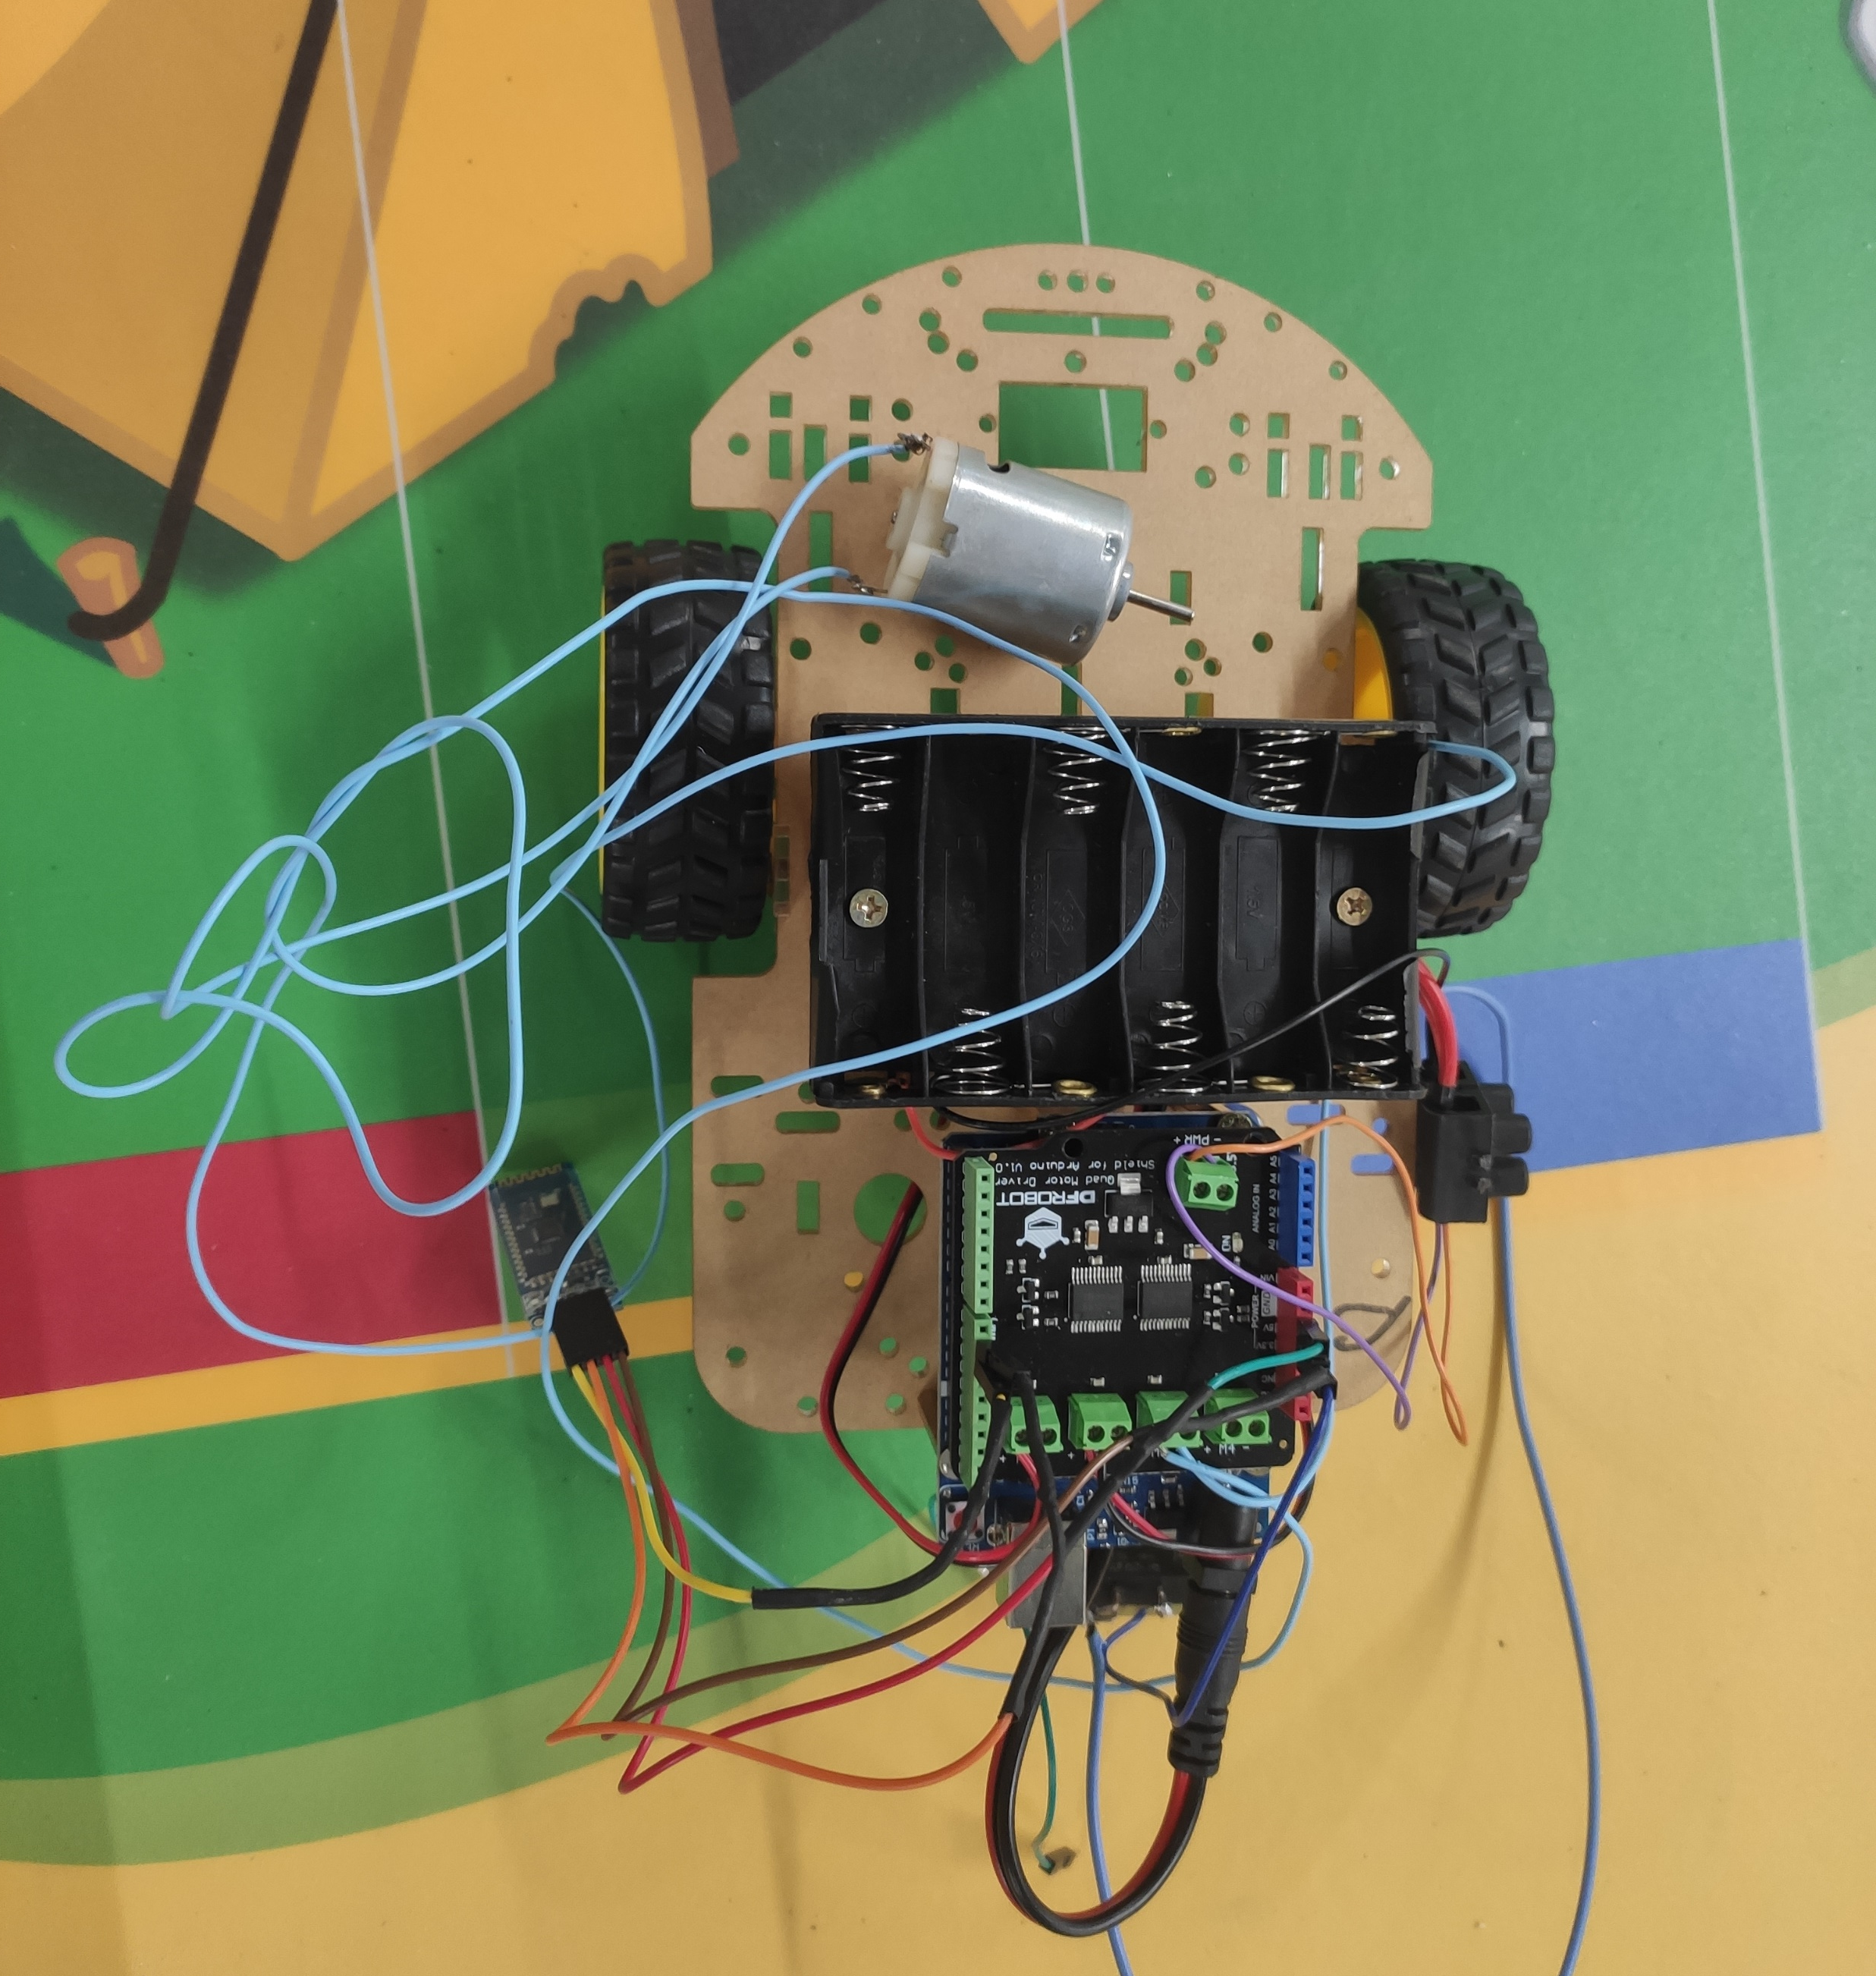
Réalisation

Slide 15
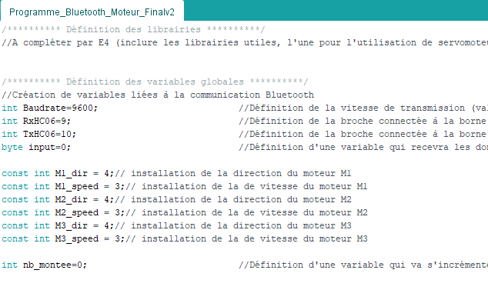
Code Test de communication
Problème:
-Pas de communication entre HC06 et Arduino. Mais le HC06 est conter au téléphone

Slide 16
Solution + code finale Bluetooth
Code supprimer ou modifier :
Solution:
-rajouter une librairie « SoftwareSerial.h »
-supprimer « byte input=0; » et le replacer par « int result=0; »
-utiliser la librairie « SoftwareSerial.h » pour communiquer avec le HC06
- ajout d’une ligne de débogage « Serial.println("Connected:");

Slide 17
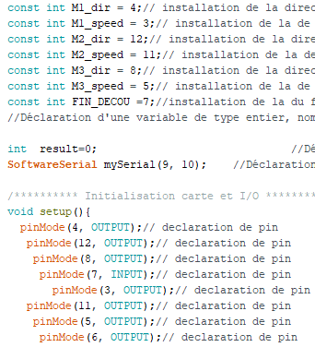
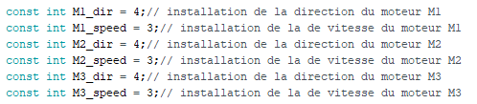
Code de déclaration de variable et de pin
Code finale
Code de base
Problème:
Le moteur ne peux pas est en LOW
Solution:
-déclaration des pin pour activer le HIGH

Slide 18
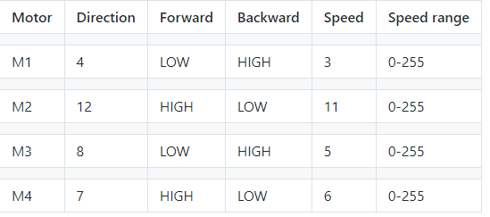
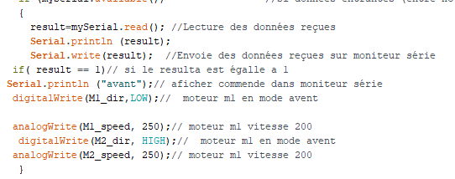
Comment contrôles les moteur

Slide 19
Contrôle de la pince avec les fin de course en mode descendre
« fin de course » LOW et variable « result »= 8
Pince descendu a sa buté
M3_dir a LOW pendant le temps défini pour descendre jusque en buté
si « result »=9 tout arête et action prioritaire

Slide 20
Contrôle de la pince avec les fin de course monter
« fin de course » HIGH et variable « result »= 7
M3_dir a HIGH jusqu’à a « fin de course » LOW
si « result »=9 tout arête et action prioritaire
Pince monter a sa buté

Slide 21
Conclusion

